Slide 1
視窗程式設計 104-1
姓名：邱頎夫
學號：103021045
指導老師：周永振
日期：2015, 10/16 – 11/22

Slide 2
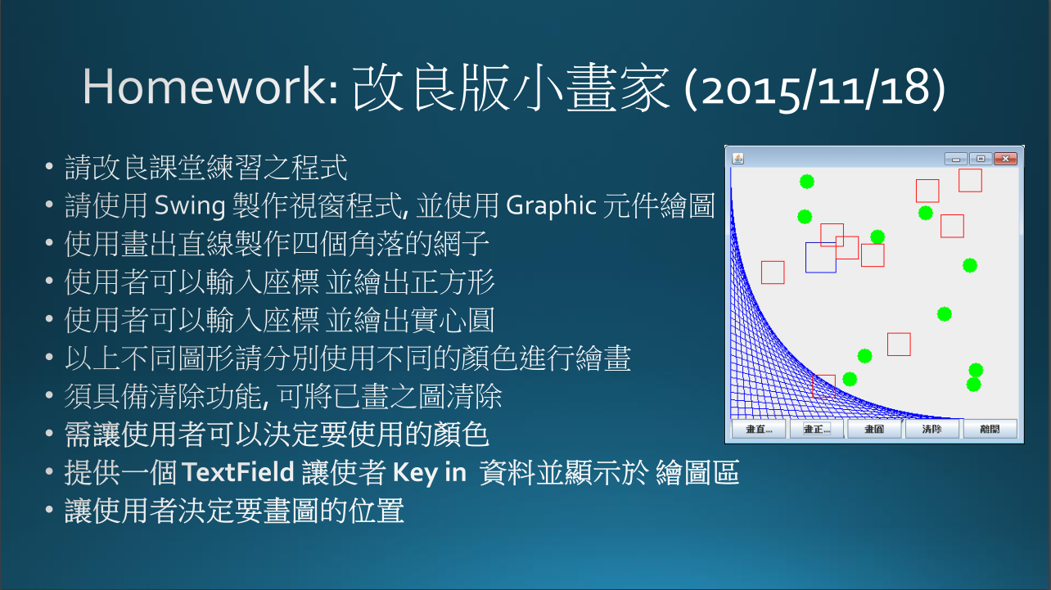
題目 Question

Slide 3
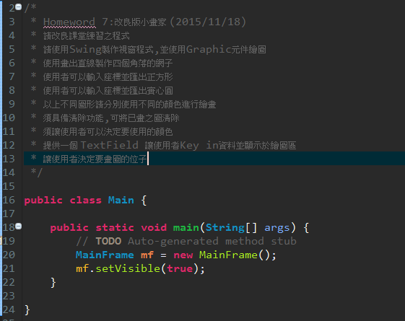
程式碼 Java Code
建立 MainFrame 物件
設定 MainFrame 為 可視

Slide 4
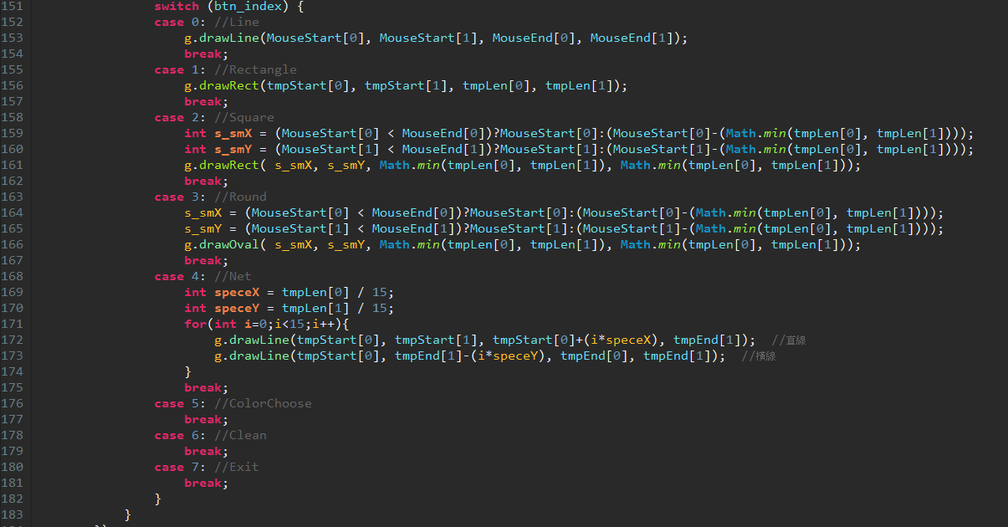
程式碼 Java Code
畫直線：
drawLine(起始x, 起始y, 終點x, 終點y);
畫矩形：
drawRect(起始x, 起始y, 寬度, 高度);
畫正方形：
drawRect(起始x, 起始y,寬度,高度);
但是這邊寬度及高度必須在確定△x以及△y後取短的執行。
畫圓：
drawOval(起始x, 起始y,寬度,高度);
同正方形，必須在確定△x以及△y後取短的執行。
畫網子：用直線畫，並且在每隔一段距離畫上一段新的直線。

Slide 5
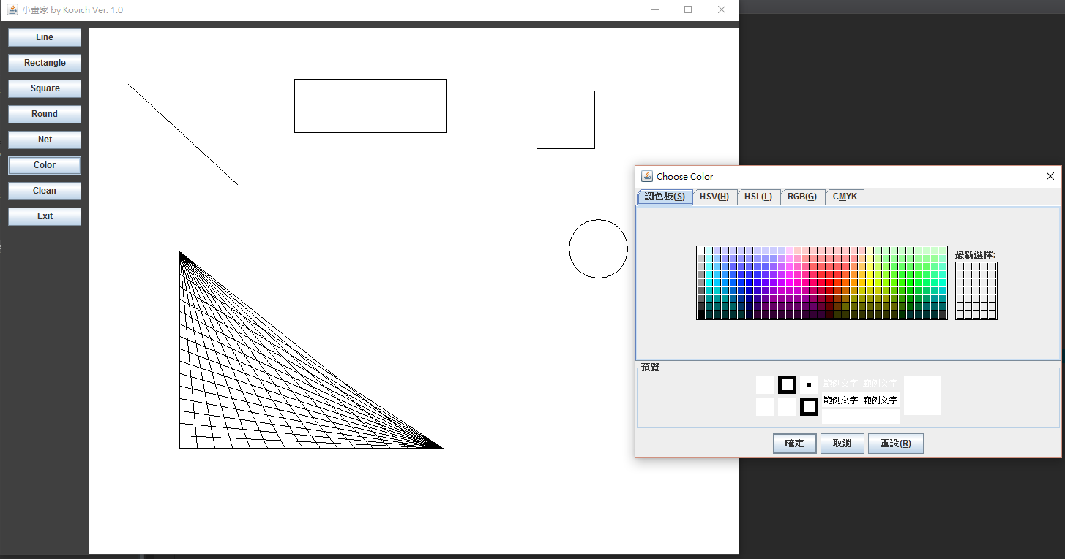
結果 Demo

Slide 6
結束

